Slide 1

Iestāžu progress Vienotās digitālās vārtejas regulas 2018/1724 ieviešanā
Vides aizsardzības un reģionālās attīstības ministrija
2024. gada 27. marts

Slide 2
Prezentācijas saturs
Regulas prasības
Ministriju progress
Vienotā digitālā vārteja – Your Europe portāls
Eiropas Komisijas saišu repozitorijs
Identificētās informācijas un pakalpojumu apjoms
Palīdzības un problēmu risināšanas pakalpojumi
Konsultācijas ar Lietuvu, Igauniju un Somiju

Slide 3

Regulas prasības
Uz doto brīdi Regulas prasības ir daļēji izpildītas.
Iestādēm aktīvi jāturpina darbs 2024. gadā, lai izpildītu visas Regulas prasības.

Slide 4
Ministriju progress Regulas ieviešanā
2024. gada 9. janvāra Ministru kabineta sēdes protokollēmuma 22-TA-2145 3. punkts – "Nozaru ministrijām sagatavot plānu Regulas 2018/1724 prasību īstenošanai, paredzot nepieciešamos tehniskos uzlabojumus, un līdz 2024. gada 1. martam informēt Vides aizsardzības un reģionālās attīstības ministriju par plānoto iestādes rīcību Regulas 2018/1724 prasību izpildei".
VARAM sagatavos sarunu grafiku (indikatīvi 2024. g. aprīlī-maijā) ar katru no ministrijām, apspriežot atsūtītos plānus.

Slide 5
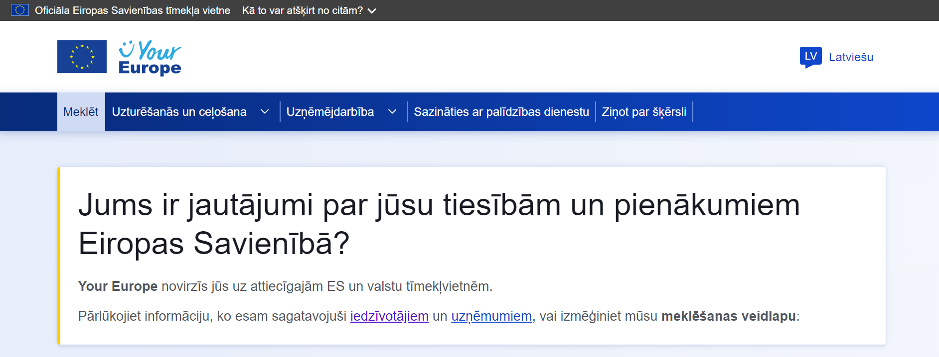
Vienotā digitālā vārteja – Your Europe portāls
Vienotā digitālā vārteja – Your Europe portāls 2023. gadā ir kļuvis par vispopulārāko Eiropas Komisijas tīmekļvietni.

Slide 6
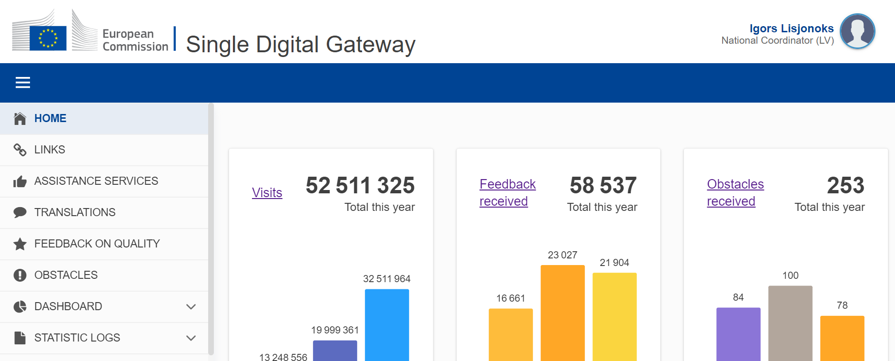
Eiropas Komisijas saišu repozitorijs
Publicējot saites Eiropas Komisijas izveidotajā saišu repozitorijā informācijas (Regulas 1. pielikums), pakalpojumu (Regulas 2. pielikums), palīdzības un problēmu risināšanas pakalpojumu (Regulas 3. pielikums) apraksti tiek publicēti Vienotā digitālā vārtējā – Your Europe portālā.

Slide 7
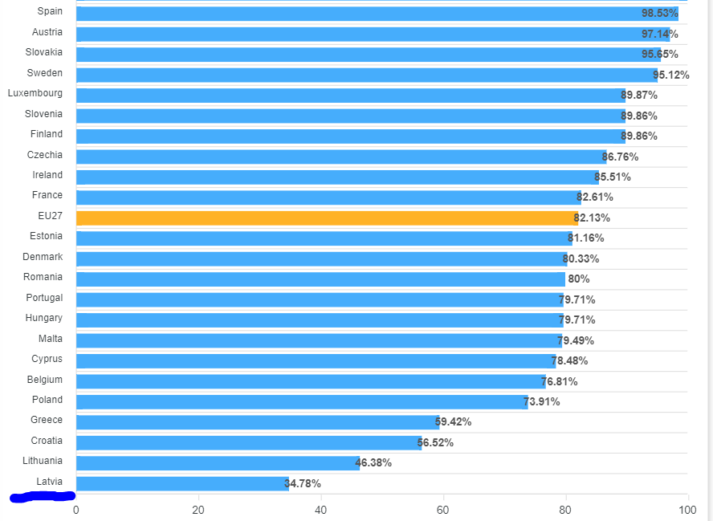
Eiropas Komisijas saišu repozitorijs
Ir reģistrēti 47 lietotāji.
Ir rādītāji, kas iestādēm ir jāuzlabo, piemēram, Regulas 1. pielikuma tvēruma informācijas esamība saišu repozitorijā – Latvijai – 34.78%
Notes:
Jaunu iestādes lietotāju iespējams reģistrēt piesakot piekļuvi Eiropas Komisijas saišu repozitorijam e-pastā, rakstot pieprasījumu SDG nacionālajam koordinatoram (VARAM Pakalpojumu pārvaldības ekspertam Igoram Lisjonokam, igors.lisjonoks@varam.gov.lv)

Slide 8
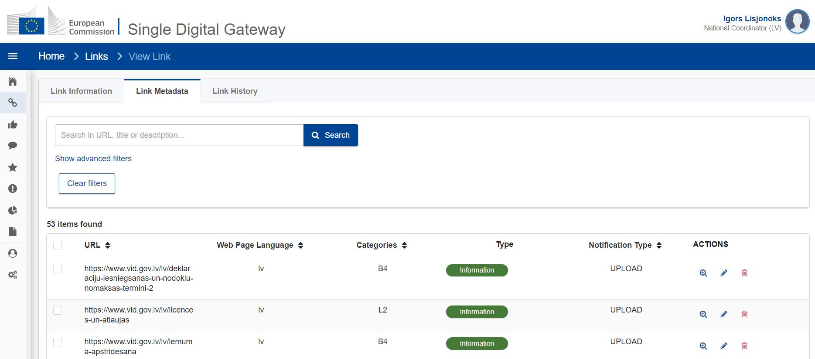
Identificētās informācijas un pakalpojumu apjoms
Latvijas iestādēs ir identificētas ap 400 saitēm uz Regulas (1. pielikuma) informāciju.
Latvijas iestādēs ir identificēti ap 750 Regulas (2. pielikuma) pakalpojumi.

Slide 9
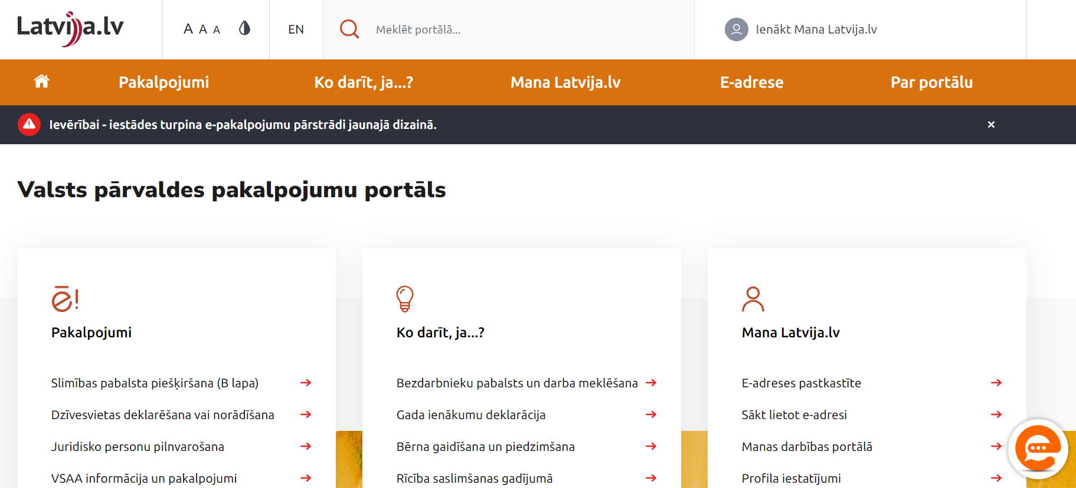
Identificētās informācijas un pakalpojumu apjoms
Ir nepieciešamība aktualizēt informācijas un pakalpojumu tvērumu:
Jauna valsts pārvaldes pakalpojumu portāla www.latvija.gov.lv versija.
Novecojušā informācija par Regulas 1. pielikuma tvērumā esošo informāciju un 2. pielikuma tvērumā esošiem pakalpojumiem.

Slide 10
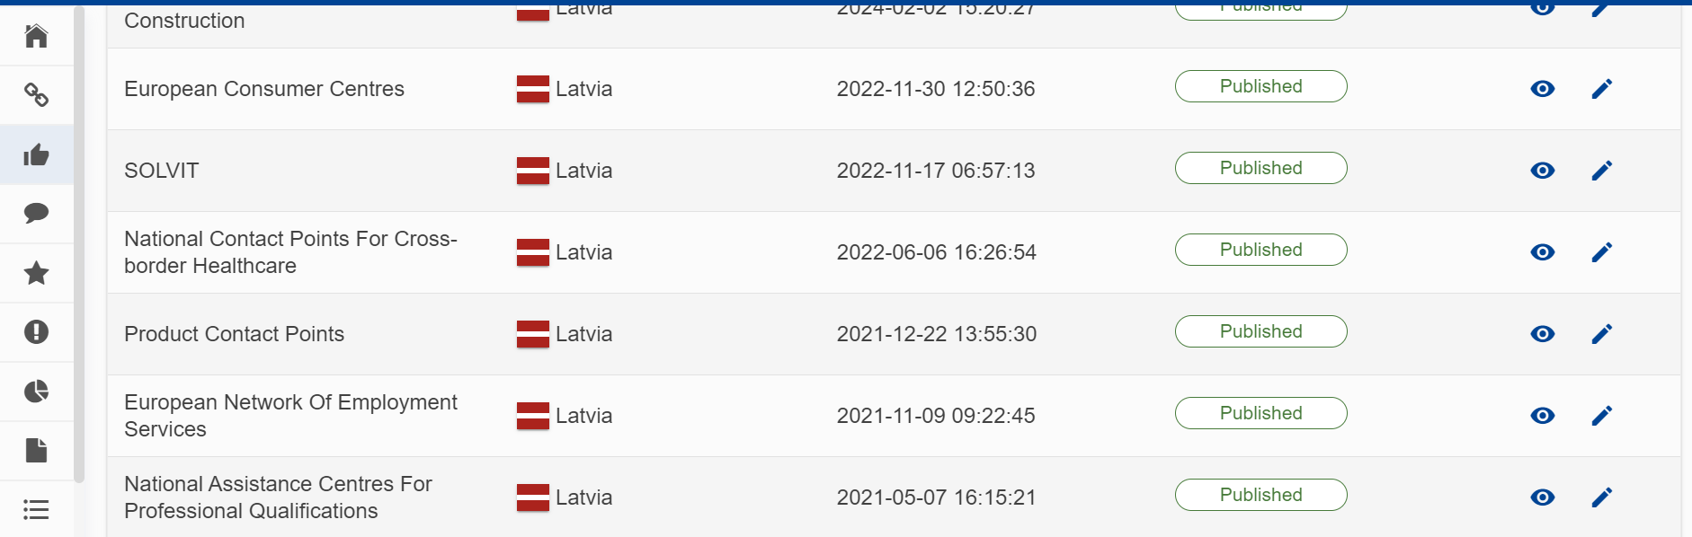
Palīdzības un problēmu risināšanas pakalpojumi (Regulas 3. pielikums)
Ir nepieciešamība aktualizēt informāciju par palīdzības un problēmu risināšanas pakalpojumiem valsts pārvaldes pakalpojumu portālā www.latvija.gov.lv.
Ir nepieciešamība aktualizēt informāciju par palīdzības un problēmu risināšanas pakalpojumiem Eiropas Komisijas izveidotajā saišu repozitorijā.

Slide 11



Norisināsies konsultācijas ar
Lietuvu, Igauniju un Somiju
2024. gada aprīlī VARAM uzsāks divpusējās konsultācijas ar Lietuvas, Igaunijas un Somijas kolēģiem.
Tiks organizētas atsevišķas tikšanās ar katru no dalībvalstīm Vienotās digitālās vārtejas regulas ieviešanas un pakalpojumu pilnveides jautājumos.
Ministrijām un pašvaldībām (LPS) ir iespēja pieteikt interesējušos jautājumus par ārvalstu praksi (dzīves situācijas, e-formas, OOTS un citi jautājumi).

Slide 12

Kontaktinformācija
Vienotās digitālās vārtejas (SDG) regulas ieviešana
SDG nacionālais koordinators:
Igors Lisjonoks
Valsts pakalpojumu un datu pārvaldības departaments
Pakalpojumu pārvaldības eksperts
Vides aizsardzības un reģionālās attīstības ministrija
+371 67026924
igors.lisjonoks@varam.gov.lv
www.varam.gov.lv

